Slide 1
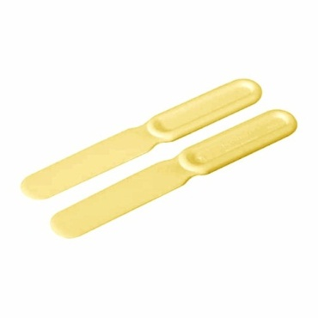
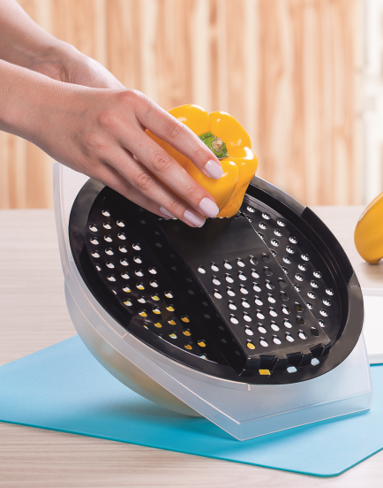
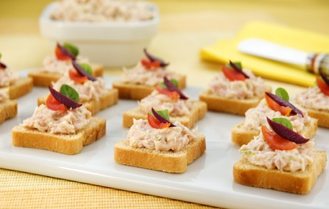
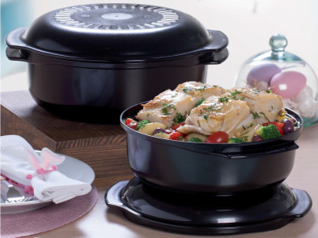
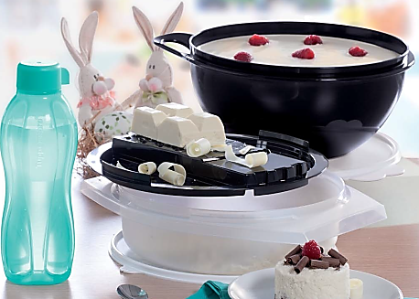
Tupperware
Encontro de Negócios
DISTRIBUIÇÃO CONSTELAÇÃO e-mail: suporteconstelacao@sercomtel.com.br|Site: www.tupperware.com.br/constelacao
Endereço: Rua Visconde de Mauá, 124 Jd. Shangri-lá | Londrina-PR | Fone/FAX: (43) 3374-5959 Cel: (43)9800-5005
Patê Prático
Ingredientes
1 cenoura
4 pepinos em conserva
2 ovos cozidos
200 grs de presunto
Cheiro verde
Maionese
Modo de Preparo
Rale na Prática no ralo grosso a cenoura, os pepinos, o presunto e os ovos. Acrescente o cheiro verde e a maionese até dar o ponto de patê.
Sirva com torradas ou bolachas.
ATIVIDADE ESPECIAL
PROMOÇÃO SEM 09/2016 | PRIMEIRA Semana do Vitrine
Com no mínimo 2 atividades durante o período das semanas 09, 10 e 11
com uma venda total de
R$ 1.400,00
SEMANA | PEDIDO Primeira Semana
09/2016 | 20/02/2016 a 24/02/2016
Com pedido mínimo CONQUISTE:
1 Eco Tupper Mint 500ml
OU
Com o valor de
R$ 515,00
CONQUISTE:
1 Prática 2L
+ 1 Criativa 3L
+ 1 Eco Tupper Mint 500ml
CONQUISTE:
1 Microplus
Redondo 1,75L
+ 1 Microplus
Redondo 3L
Gentileza da Receita:
Maria Luiza/Solar-(43) 3327-4538 /8408-7745
Esperamos por você na nossa próxima Reunião de Negócios:
Dia 29/02/2016 às 14:30h
Convide suas amigas e venha prestigiar esse momento.
Rua Visconde de Mauá, 124.
Jardim Shangri-lá
Londrina/PR.
Equipe anfitriã: Vitoria
Nereide/Sensação-(43)3251-1633/ 8447-7828
Irene/Glamour-(43) 3251-1633/ 8447-7828
Irene/Celebridade-(43) 3342-9021 /8406-8588
Celia /Fidelidade-(43) 9972-8592/3037-2754
Eliza Pinguelli/Ouro-(43)3256-9115 /9931-5697
Suellen/Turquesa-(43) 3342-2879/9932-2823
Andreia/Agua Viva-(43) 9984-5380 /3347-6960
Maria M./Manga Rosa-(43)3254-9205/9966-2068
Clarice/As Guerreiras-(43) 3338-2051/9607-8744
Patrícia/Mundo Rosa-(43) 9173-7373 /3154-9447
Solange/Solene-(43) 3062-1671/8427-4077
Luci/Qualidade-(43) 3029-3407/9104-1776
Terezinha/Emoção-(43) 9603-9592
Luciana /Moriá-(43) 3348-0904/9161-1939
Rosemeire/Adonai-(43) 3354-9174 / 8424-8575

